Slide 1

Sara Milavec, mag. psych.

Slide 2

PROCJENA PROBLEMA
PSIHOEDUKACIJA
HIGIJENA SPAVANJA I OPUŠTANJE
USPOSTAVLJANJE NOVOG OBRASCA SPAVANJA
IDENTIFIKACIJA AUTOMATSKIH MISLI

Slide 3

teškoće kod usnivanja, spavanja ili ponovnog usnivanja nakon ranog buđenja.
3 ili više noći u tjednu
vrijeme usnivanja ili buđenja tijekom noći duže od 30 minuta
dulje od 6 mjeseci
posljedice na svakodnevni život

Slide 4

Upoznavanje prirode problema i utjecaja na svakodnevni život

Slide 5
Procjena problema
check - lista
  procjena i potvrda problema (tablica)
diferencijalna dijagnostika
dnevnik spavanja
  kvaliteta i kvantiteta spavanja
  usporedba dobrih i loših dana
  evaluacija
  usporedba realne i očekivane procjene
  realnije postavljanje ciljeva

Slide 6
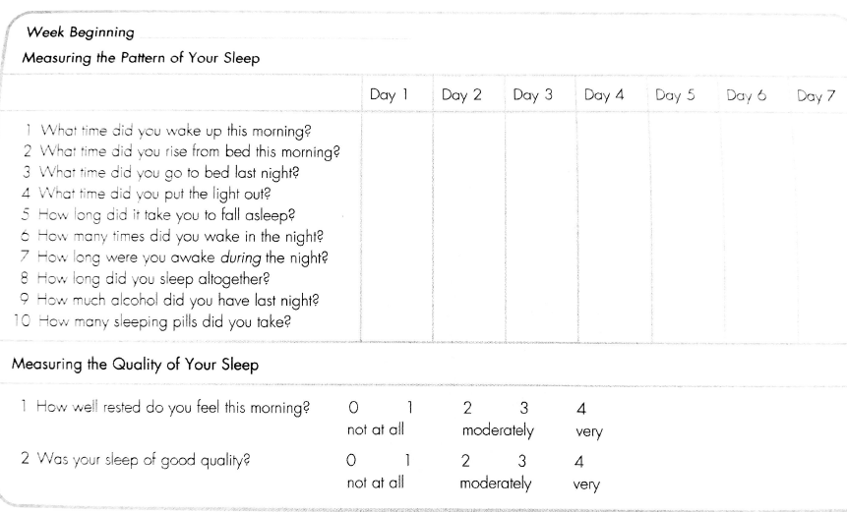

Slide 7


Slide 8
Mit ili istina? (PRIMJERI)
S godinama ljudi trebaju manje sna.
Izgubljeno spavanje treba nadoknaditi.
Što više spavamo, to se bolje osjećamo idući dan.
Odrasli najčešće spavaju 7 do 8 sati.
“Duboko spavanje” ne postoji.
Drijemanje treba izbjegavati.
Neki ljudi jednostavno mogu bez spavanja.

Slide 9


Slide 10
ŽIVOTNI STIL
kofein
nikotin
alkohol
prehrana
vježbanje (tjelesna aktivnost)
PROSTOR ZA SPAVANJE
buka
temperatura zraka
tjelesna temepratura
kvaliteta zraka
osvjetljenje
madraci i jastuci

Slide 11
Priprema za spavanje
Vrijeme (prosječno) | Planirani raspored
19:45 – 20:30 | Završavanje dnevnih aktivnosti (kućanski poslovi, posao)
20:30 – 22:00 | Završavanje ostalih aktivnosti
22-23:15 | Posao i aktivnosti su gotove
 | Vrijeme za relaksaciju (čitanje, TV, vježbe relaksacije…
23:15 | Rutina prije odlaska u krevet (kupanje, pidžama…)
23:30 | Odlazak u krevet Vježbe relaksacije

Slide 12
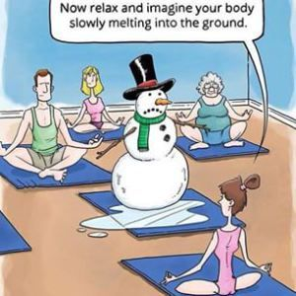
relaksacija
brainstorming opuštajućih aktivnosti
progresivna mišićna relaksacija

Slide 13


Slide 14
Povezanost kreveta i spavanja
NESANICA→ krevet = anksioznost (nemogućnost spavanja, osjećaj slabosti, frustracija)
Pravila za poboljšanje povezanosti kreveta i spavanja
Krevet služi isključivo za spavanje
Pravilo 15 minuta
Pravilo pospanosti
Izbjegavanje drijemanja

Slide 15
Krevet je za spavanje
ne koristiti krevet za ništa drugo, osim za spavanje (npr. TV, mobitel itd.)
čitanje u krevetu
  za osobe koje ne pate od nesanice – ugoda, uspavljivanje
  za osobe koje imaju nesanicu – slabost, anksioznost

Slide 16
Pravilo 15 minutA
uobičajeno zaspemo 15 minuta od odlaska na spavanje
ako ne zaspu u tom roku – ustajanje i ponovna proba kad osjete da im se spava
procjena bez sata!

Slide 17
Pravilo pospanosti
znakovi pospanosti:
    Umorne oči
    Bolni mišići
    Nekontrolirane reakcije kimanja glavom
    Manjak energije
    Zijevanje
  Ići u krevet kada osjete pospanost, a ne jer je vrijeme za spavanje

Slide 18
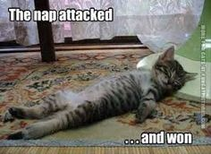
Izbjegavanje drijemanja
Izbjegavati spavanje tijekom dana - spavanje preko dana može smanjiti potrebu za spavanjem navečer

Slide 19
Koliko sna nam je potrebno?
cilj :
  spavati jednaku količinu vremena svaku noć (osobe s nesanicom često imaju velike varijacije u vremenu koje spavaju od noći do noći)- prosjek
unaprijed odrediti vrijeme buđenja (svaki dan!)
Odrediti vrijeme za krevet
“prilika za spavanje” (eng. sleep window) vrijeme između vremena odlaska na spavanje i vremena za buđenje
Npr. prosječno vrijeme spavanja= 6.5h
  Vrijeme ustajanja= 7 ujutro
  Odlazak u krevet
  = 00.30 (prag!)
  Povećanje efikasnosti spavanja tj., osjećaj odmora i svježine bez prekidanja spavanja
  Postupno povećanje “prilike za spavanje” na kraju svakog tjedna

Slide 20


Slide 21
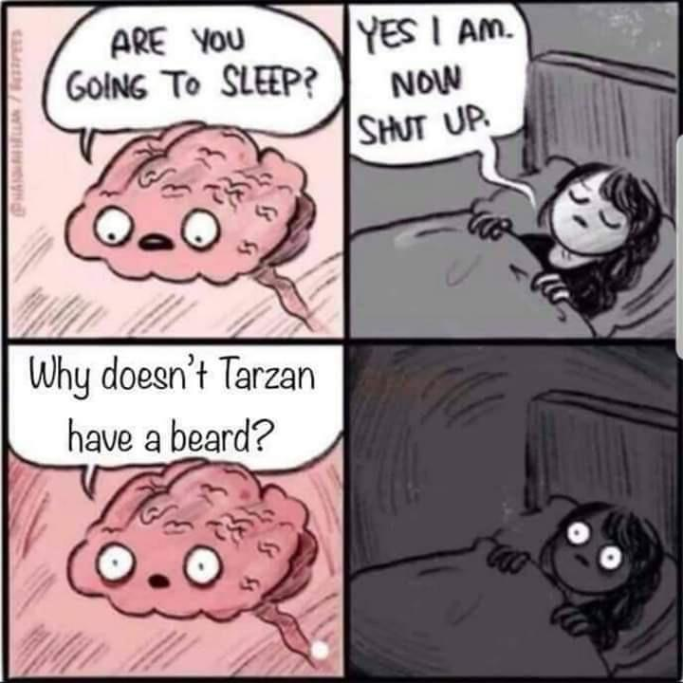
fizička iscrpljenost i umor vs. “roj misli”
  rješavanje problema
  usmjerenost na tijelo
  misli i osjećaji o spavanju
  što smo radili tijekom dana
  što nas očekuje sutra …

Slide 22
tehnike
Tehnika analize dana – na početku večeri
Blokiranje misli (riječi bez značenja)
Imaginacija i opuštanje
Identifikacija NAM – tablica

Slide 23
Kako osigurati napredak?
1. Koristiti sve tehnike, a ne samo nekoliko.
2. Za promjene treba vremena i bit će uspona i padova, pokušati ponovno
3. Ostati motiviran i ustrajati
4. Ako dođe do povrata simptoma – ostati pozitivan
Loše prospavana noć ne znači povratak nesanice.

Slide 24


Slide 25
Hvala!

